Slide 1

JVM调优与OOM分析
京东到家-李杰
2015/7/27

Slide 2
了解JVM意义何在？
高效解决项目中诸如OOM等问题
优化系统性能
理解类加载、多线程等JAVA底层机制
深入了解服务器、OSGI、CGlib等原理的基石

Slide 3
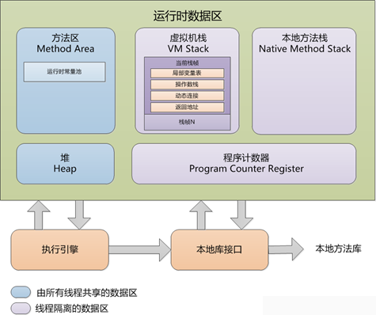
JVM组成
几个问题
永久代=方法区？
栈里对象如何存放？
什么是直接内存？

Slide 4
常用参数
堆内存大小 -Xmx3550m：设置JVM最大堆内存 为3550M。 -Xms3550m：设置JVM初始堆内存 为3550M。此值可以设置与-Xmx相同，以避免每次垃圾回收完成后JVM重新分配内存。
常量区
-XX:PermSize=256M：设置持久代 初始值为256M。 -XX:MaxPermSize=512M：设置持久代最大值为512M。
直接内存大小
-XX:MaxDirectMemorySize：默认与-Xmx参数值相同
栈小大
-Xss128k： 设置每个线程的栈 大小。JDK5.0以后每个线程栈大小为1M
[Full GC [PSYoungGen: 253960K->126980K(358400K)] [ParOldGen: 63957K->466K(114688K)] 317917K->127447K(473088K) [PSPermGen: 2448K->2448K(729088K)], 0.0340755 secs] [Times: user=0.11 sys=0.00, real=0.03 secs]

Slide 5
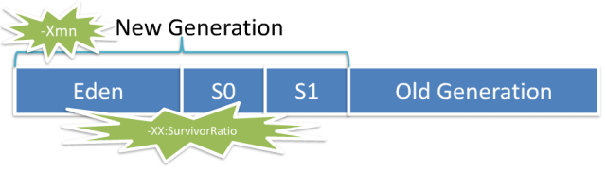
GC算法
引用计数(Reference Counting)
标记-清除收集器(Mark-Swap Collectors)
拷贝收集器(Copying Collectors)(适用于young generation:PSYoungGen)
标记-整理收集器(Mark-Compact Collectors)

Slide 6
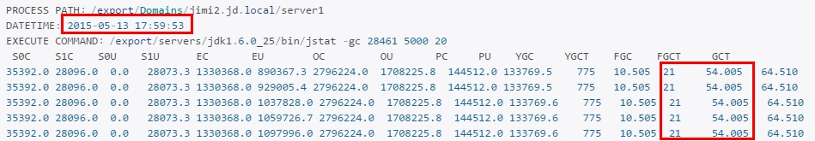
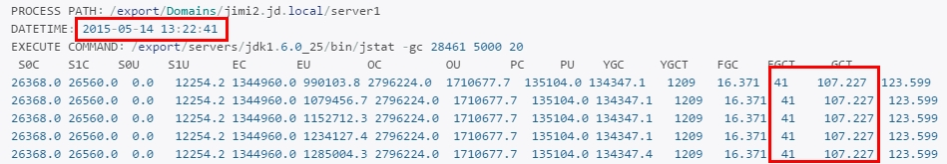
调优前JIMI的JVM
FullGC频率高，停止所有线程！
S0、S1：新生代两个Survivor区 E：新生代Eden区 O：老年代 P：永久代
YGC：新生代GC（MinorGC） FGC：老年代GC（FullGC）

Slide 7
JVM优化后
-Xmx4096M
-Xms4096M
-Xmn1536M
-XX:PermSize=256M
-XX:MaxPermSize=256M
-Xss:512K
-XX:+DisableExplicitGC 禁止调用System.gc()，但JVM的gc仍然有效。
-XX:SurvivorRatio=2则两个Survivor区与一个Eden区的比值为2:2，一个Survivor区占整个年轻代的1/4。
-XX:+UseConcMarkSweepGC 设置年老代为并发收集
-XX:+UseParNewGC 设置年轻代为并发收集
-XX:+CMSParallelRemarkEnabled降低标记停顿
-XX:+UseCMSCompactAtFullCollection 打开对年老代的压缩。会影响性能，但是可以消除内存碎片
-XX:CMSFullGCsBeforeCompaction=2 设置运行次FullGC以后对内存空间进行压缩、整理
-XX:CMSInitiatingOccupancyFraction=90
-XX+UseCMSInitiatingOccupancyOnly指定HotSpot VM总是使用XX:CMSInitiatingOccupancyFraction的值
-XX:MaxTenuringThreshold=20 晋升老年代的年龄阈值
-XX:+PrintClassHistogram
-XX:+PrintGCDetails
-XX:+PrintGCTimeStamps
-XX:+PrintHeapAtGC

Slide 8
调优Step1：通过GC日志获取活跃数据
-XX:+PrintGCDetails -XX:+PrintGCDateStamps –Xloggc:<filename>
2015-05-21T20:01:00.911+0800: 6845.299:
[GC 6845.300:
[ParNew :1497773K->31926K(1523712K), 0.0219710 secs]
3615834K->2149987K(4145152K), 0.0229380 secs]
[Times: user=0.12 sys=0.00, real=0.02 secs]
jmap –histo:live <pid>手动触发FullGC
2015-05-21T20:02:23.233+0800: 6927.621:
[Full GC 6927.621:
[2121506K->1724611K(2621440K), 4.7489140 secs]
2146572K->1724611K(4145152K),
[CMS Perm :145073K->138076K(262144K)], 4.7496820 secs]

Slide 9
调优Step2：初始配置
-server/-client
通用法则：
老年代不应小于FullGC后老年代空间占用量的1.5倍
将-XX:PermSize及-XX:MaxPermSize设置为1.2-1.5倍FullGC后的永久代空间占用量
将-Xmn设置为1-1.5倍FullGC后的老年代空间占用量
视应用情况设置-Xss及预留直接内存等空间

Slide 10
调优Step3：调优延迟/响应性
迭代优化新生代及老年代大小以降低GC频率
只调整自身大小，其它大小不变
Survivor区调优使临时对象不提升至老年代
使用CMS垃圾收集器
-XX:+UseConcMarkSweepGC
避免碎片化，根据应用特点调整CMS参数
几个常用参数
-XX:+PrintTenuringDistribution 显示Survivor中的对象年龄
-XX:SurvivorRatio Eden区大小/单个Survivor区大小
-XX:MaxTenuringThreshold与-XX:TargetSurvivorRatio

Slide 11
内存溢出
集合对象Map List等持续增长。
对象相互引用，调用序列化接口时。
对象获得不了释放。
分析工具
MAT(Memory Analyzer Tool)
常用命令
Jmap内存映像工具：-dump –heap -histo
jstat 监视虚拟机统计信息：–gc –class -compiler
jstack 堆栈跟踪工具

Slide 12
案例1
public class AbstractWorker<T> implements Handle<T> {
public Map<String, String> map = new HashMap<String, String>();
public RedisClient redis = null;
private static final String REDISKEY = "workerKey";
//步骤1 获取任务数据
public List selectTask(String waybillCode, String queue, T t){
List retList = new ArrayList(); //从缓存里获取任务数据
redis.lpop(REDISKEY + queue, waybillCode);
map.put(waybillCode, queue)
return retList;
}
//步骤2
public void invoker(String waybillCode,T t){
String queue = map.get(waybillCode);
redis.lrem(REDISKEY + queue, waybillCode);
//忘记删除map里的key
}
}
解决办法
1.限制集合对象大小。
java -javaagent:/export/data/tomcatRoot/agent.etms/framework-agent-1.0.0-SNAPSHOT.jar
2.避免利用map局部变量来存中间变化数据。

Slide 13
案例2
public class RpcInterface {
//对外接口，提供运单查询
public List getWaybillCodes(String[] codes){
注意事项
1.对外接口做好边际值控制。
If(codes != null && codes.length > MAX_LEN){
return null;}
List<Object> retList = new ArrayList<Object>();
for(String code:codes){
retList(this.getWaybillObj(code));
}
return retList;
}
//获取单个运单
public Object getWaybillObj(String code){
//处理业务逻辑，查询数据库等
return null;
}
}

Slide 14
案例3
//上下文存储
public class BrainContext {
public Map<String, Object> paramMap = new HashMap<String, Object>();
}
public class AskAction{
public String ask(BrainContext context){
String ret = JsonObject.toJsonString(context);
return ret;
}
}
注意事项
1.尽量避免循环引用的对象。
2.递归做好层次判断。

Slide 15
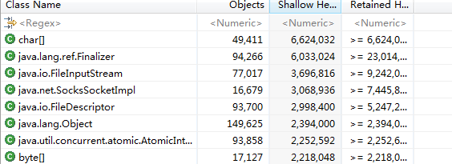
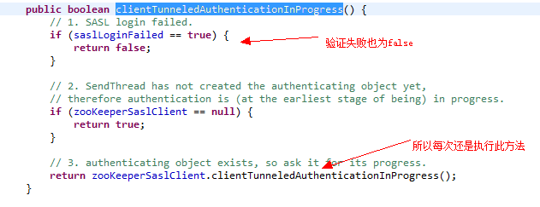
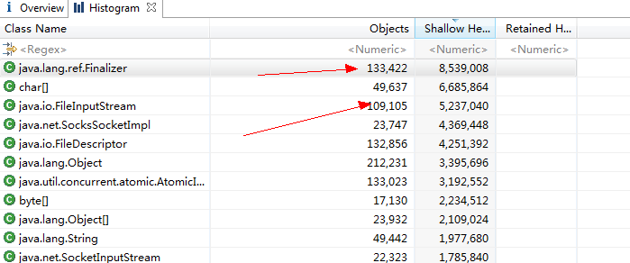
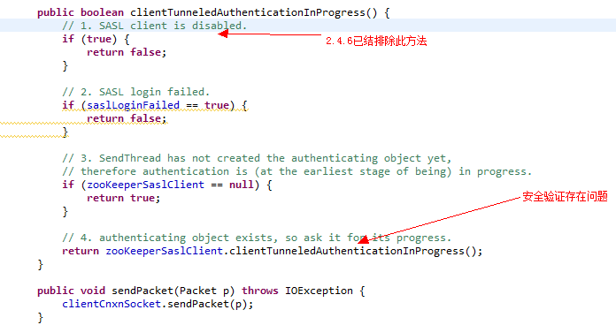
案例4

Slide 16
Q&A

